Slide 1

Notes:
www.4tons.com
Pr. Marcelo Augusto de Carvalho

Slide 2
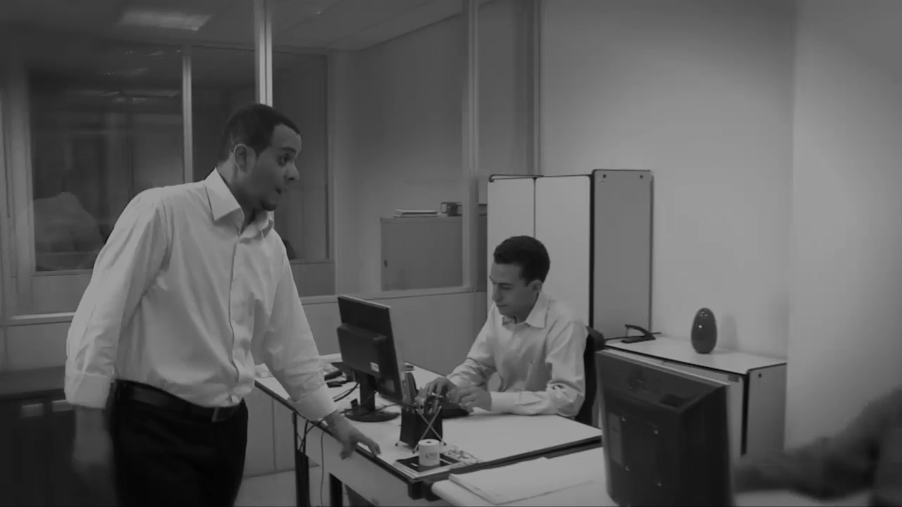

Slide 3
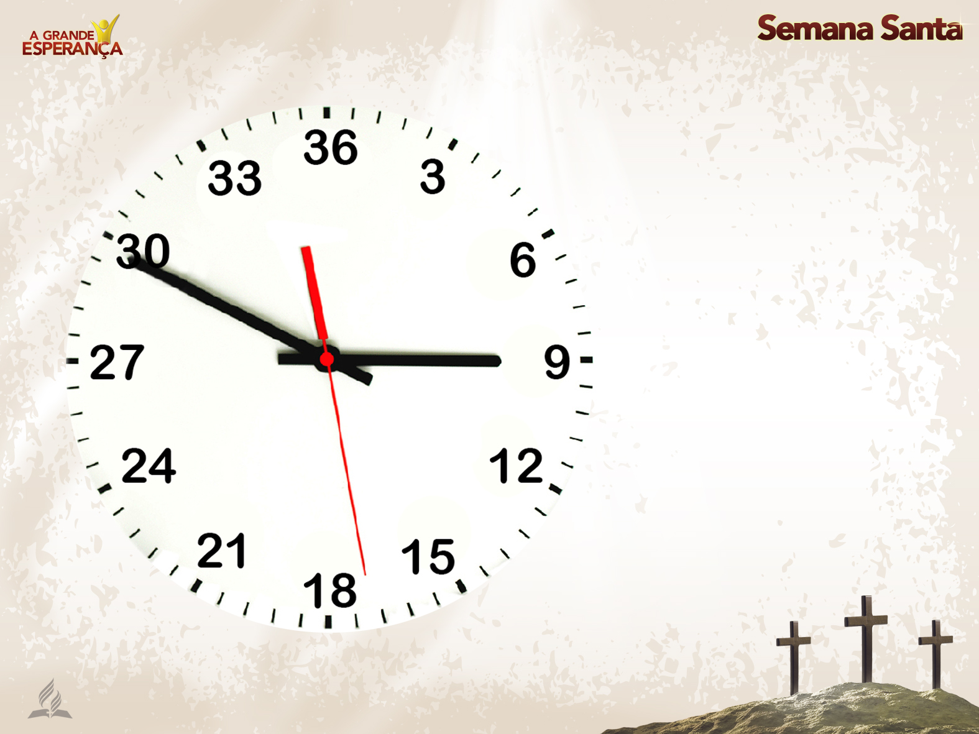
Você já desejou, por acaso, que seu dia fosse de 36 horas?
Certamente esse tempo extra, poderia aliviar a pressão tremenda sob a qual você vive hoje.

Slide 4
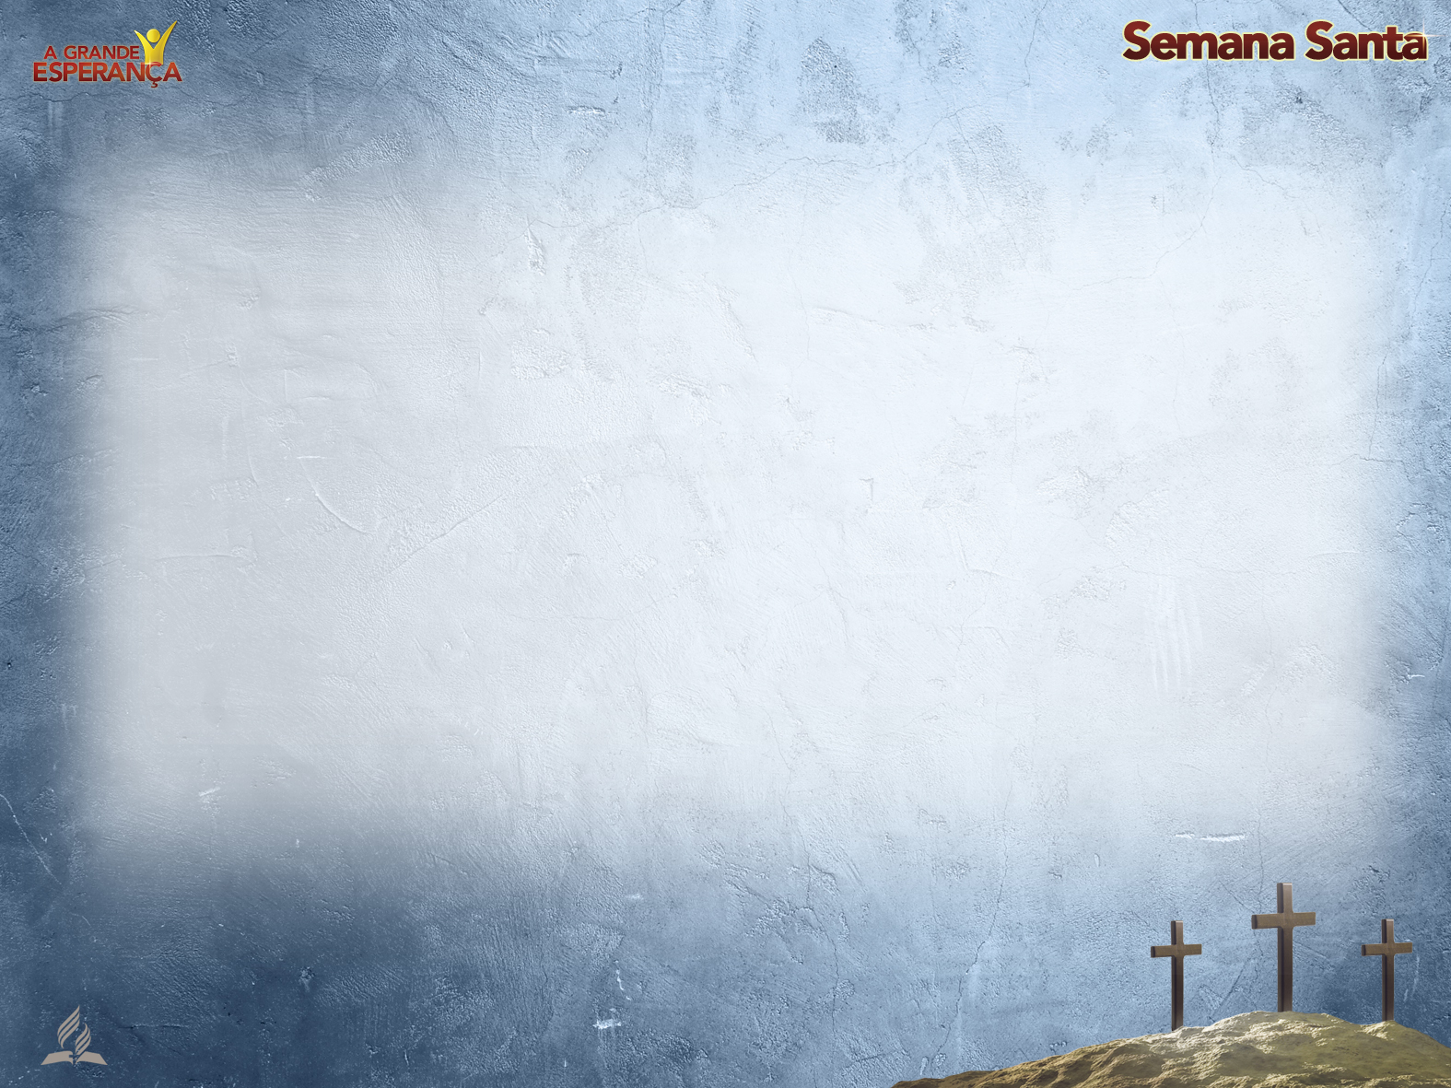
O nosso mundo, hoje em dia, vive a Tirania do Urgente! A pressão dos horários a serem cumpridos e a rotina do dia a dia parecem que vão acabar nos esgotando e nos consumindo.

Slide 5
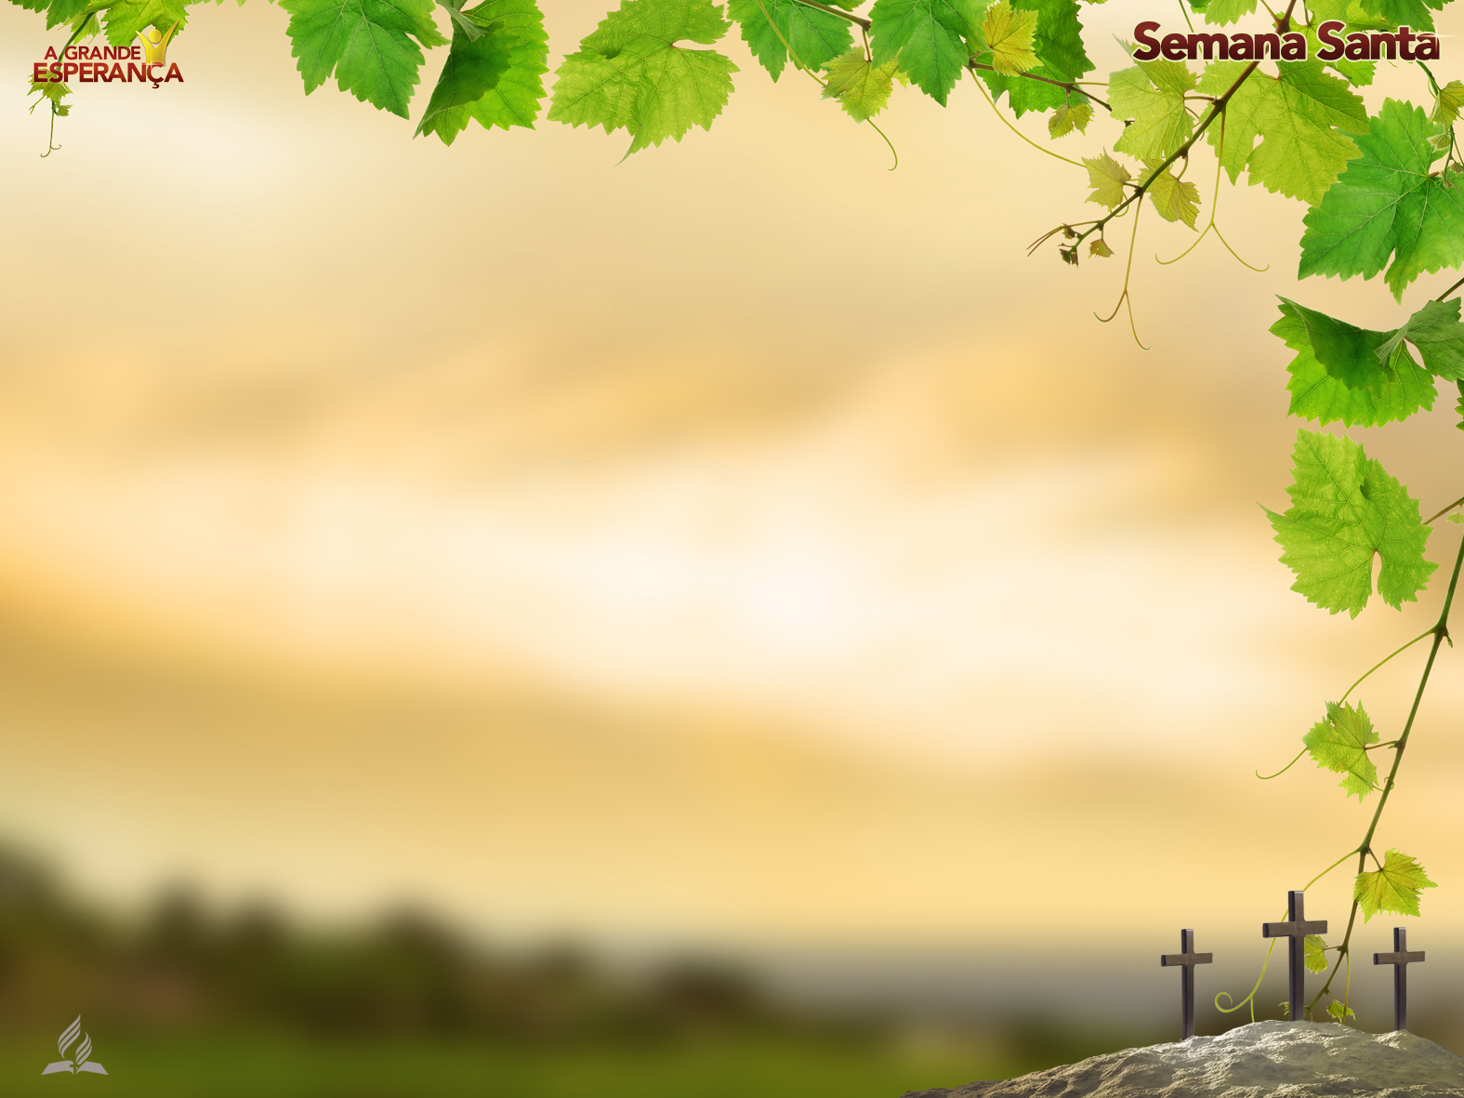
Duhamel dizia: “Há pessoas que já passaram mil vezes por uma planta sem nem mesmo pensar em pegar uma folha esfregá-la entre os seus dedos, e assim poderem descobrir centenas de novos perfumes”

Slide 6
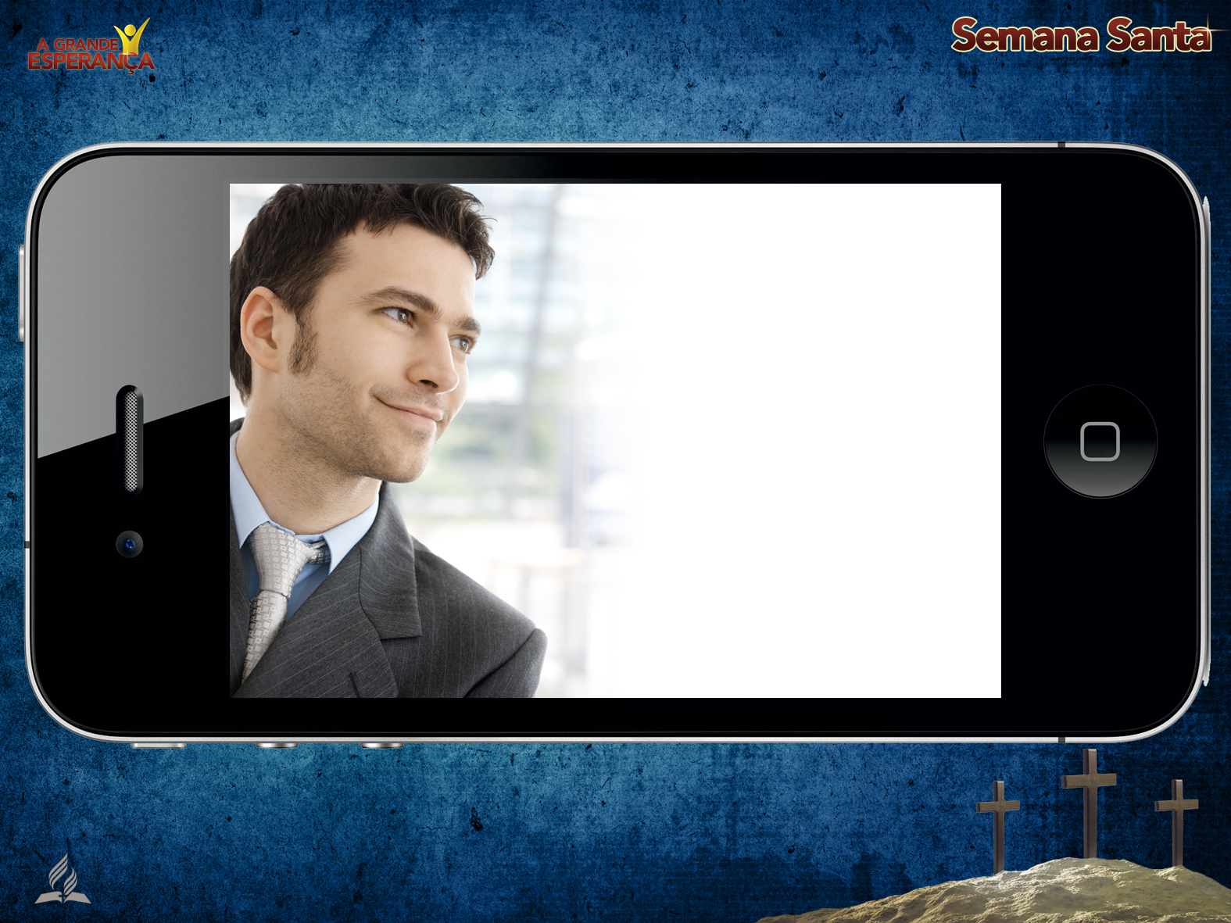
Esse é o tempo em que os homens e as máquinas parecem cantar o mesmo canto ou fazer o mesmo ruído.

Slide 7
Em um mundo agitado, com tantas tarefas, Deus oferece um dia de descanso em Sua presença.
Um dia que traz paz, alegria e esperança!

Slide 8
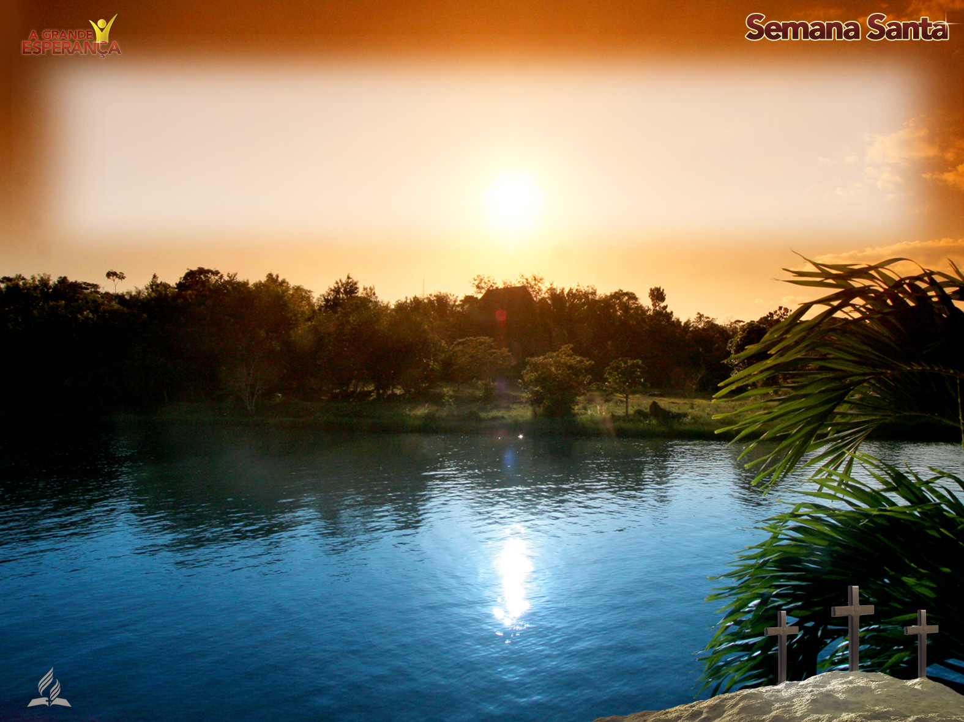
Uma Verdade Fundamentada em Sua Palavra.
A Lei de Deus é eterna e os mandamentos dEle são vida(Salmo 119:142)

Slide 9
Um deles, porém, lamentavelmente tem sido esquecido (Êxodo 20:8)

Slide 10
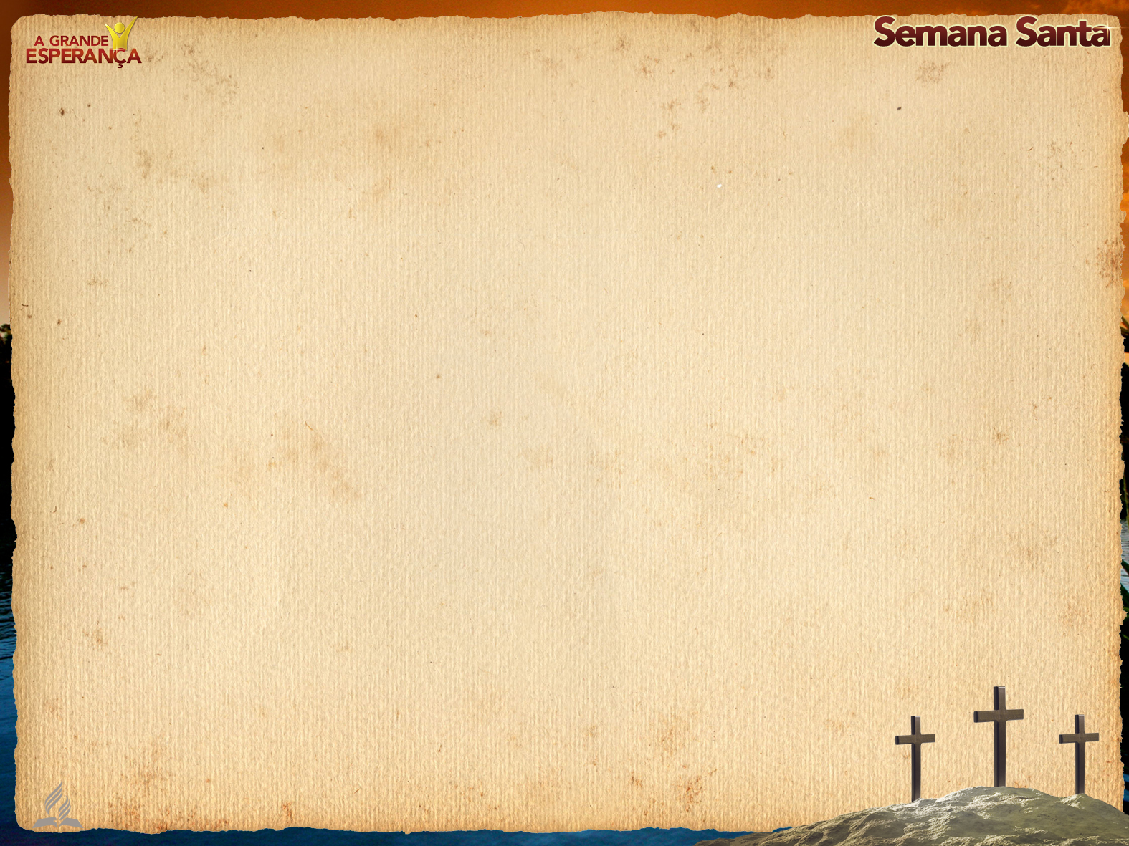
Os dias da semana do primeiro ao sexto são considerados dias ordinários.
Todos esses dias fazem parte de um ciclo semanal que culmina no dia especial: o Sábado

Slide 11
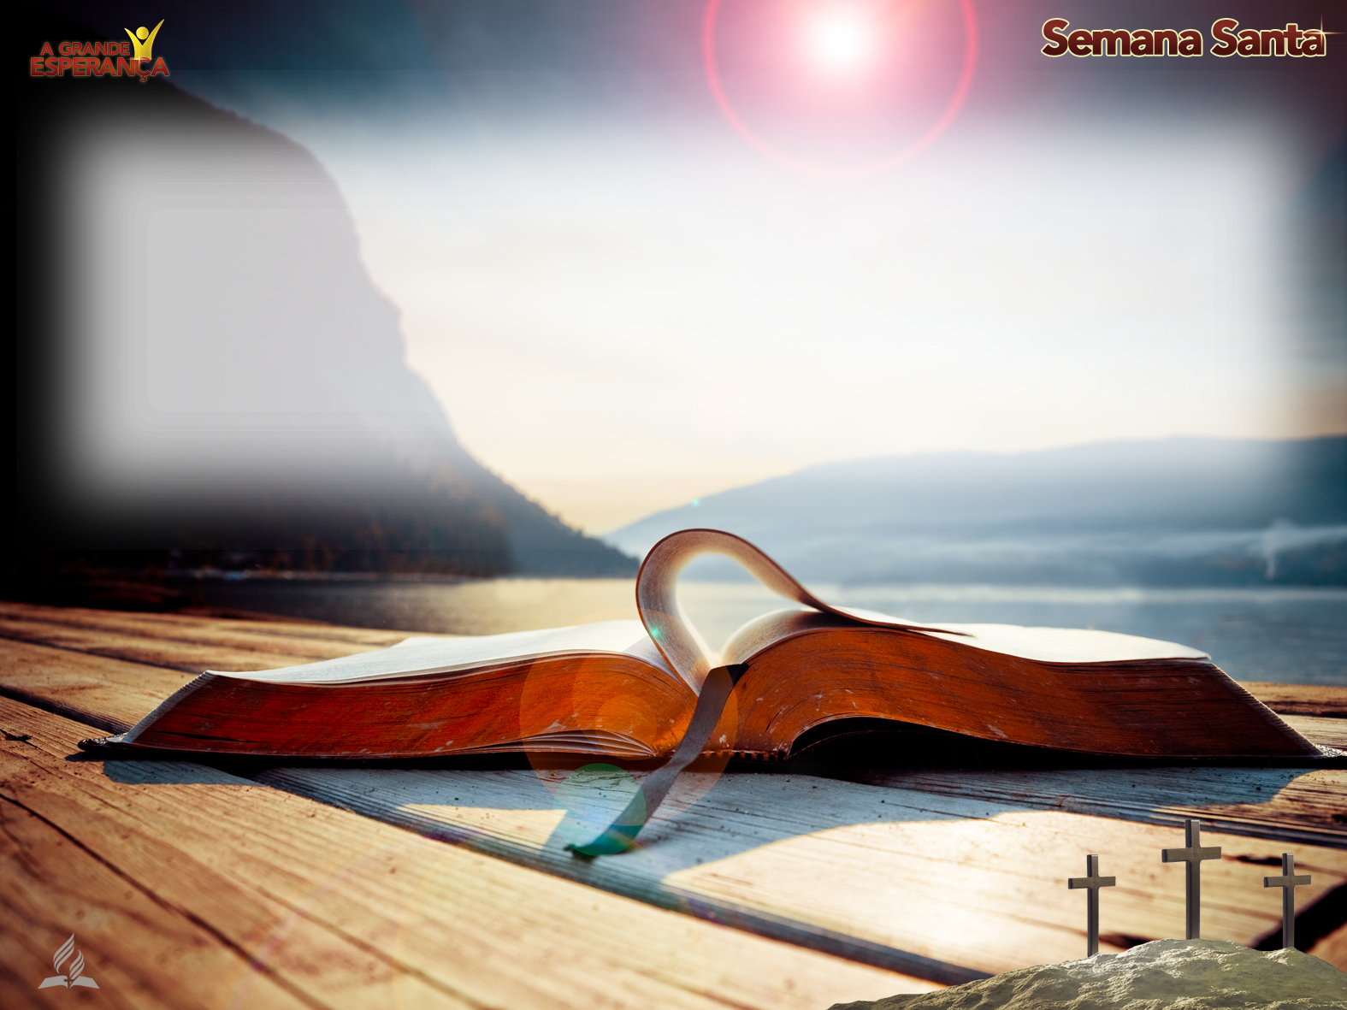
Toda a humanidade é convidada a parar suas atividades seculares com o propósito de adorar a Deus no sábado, descansar das fadigas da semana e reanimar o ser para reiniciar a semana com força e vigor(Isaías 56:6,7)

Slide 12
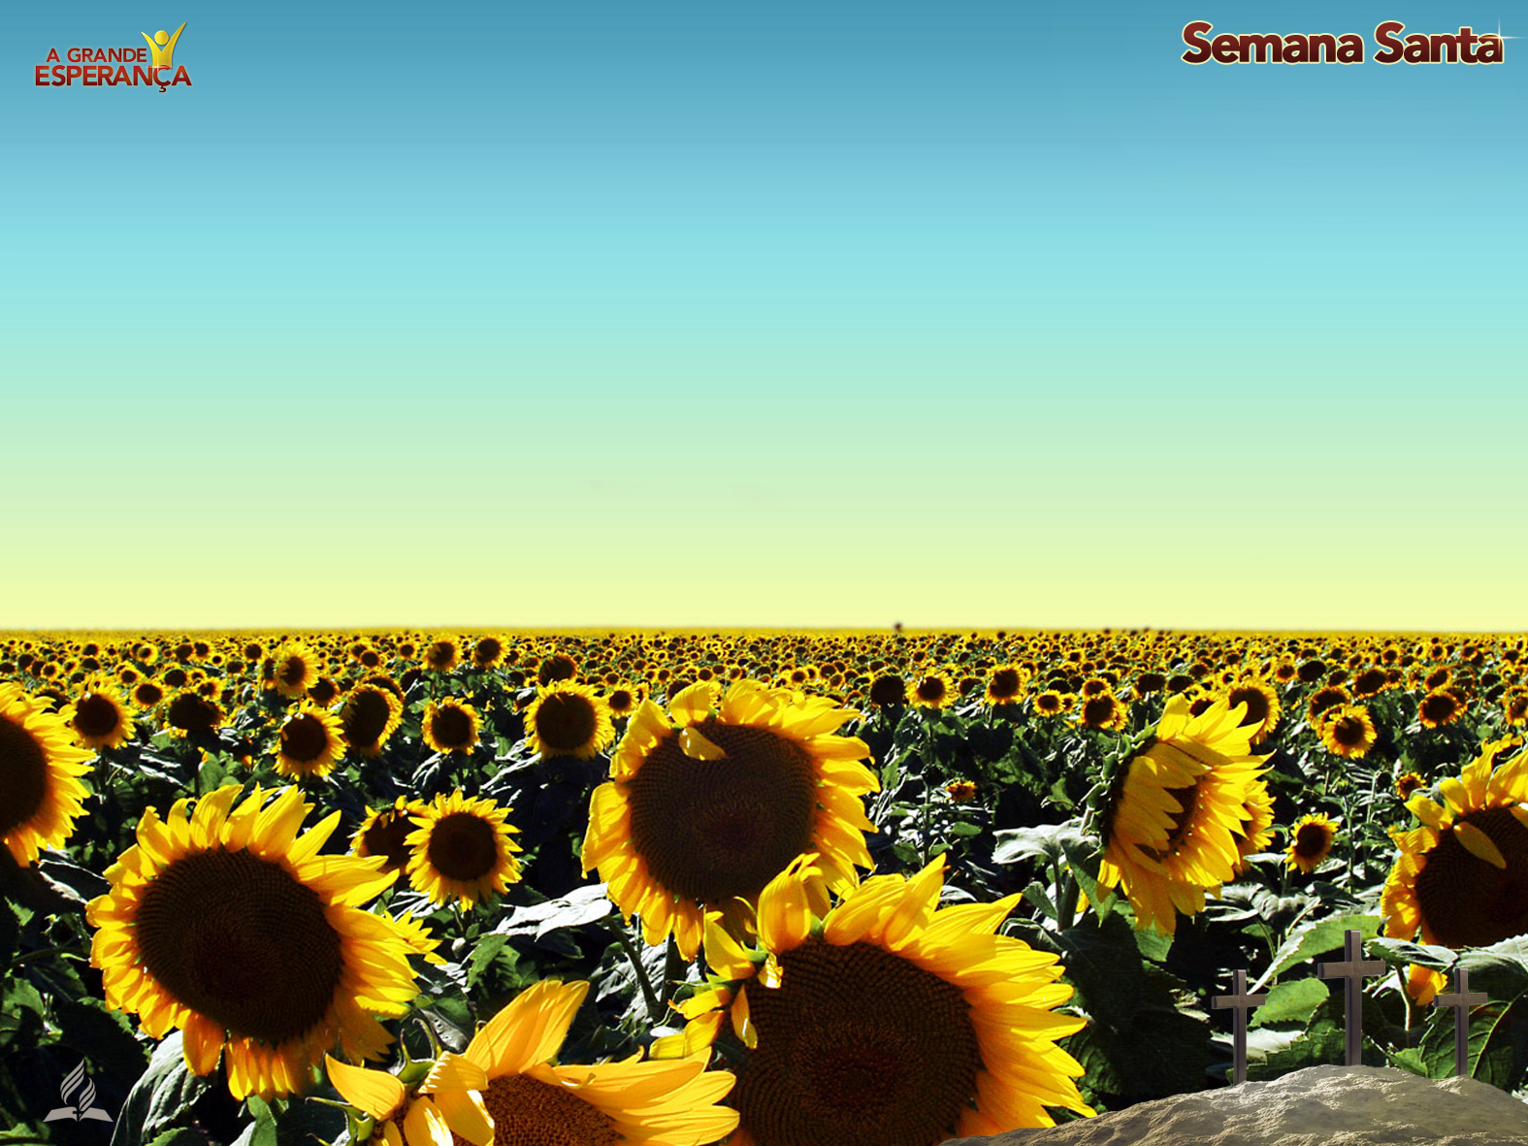
Há promessas tanto para o Povo de Deus quanto para o estrangeiro.
Nos dias dos patriarcas e profetas bíblicos, o estrangeiro era tratado com discriminação. Mas Deus recomenda ao Seu povo recebê-lo com amor e respeito.

Slide 13
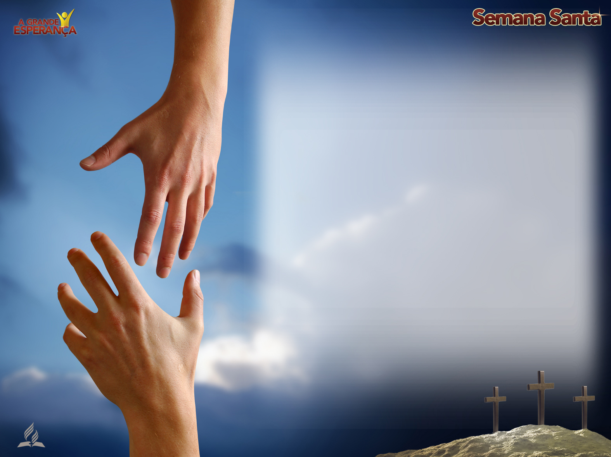
O sábado é o sétimo dia da criação de Deus. O dia instituído para o descanso não é restrito apenas ao povo de Deus, mas é acessível a todas as gentes.
Receber o sábado como dia de descanso é uma questão de fé nos princípios de Deus
O sábado, de fato, é o memorial no tempo da obra de criação feita por Deus alcançando todas as épocas e gerações

Slide 14
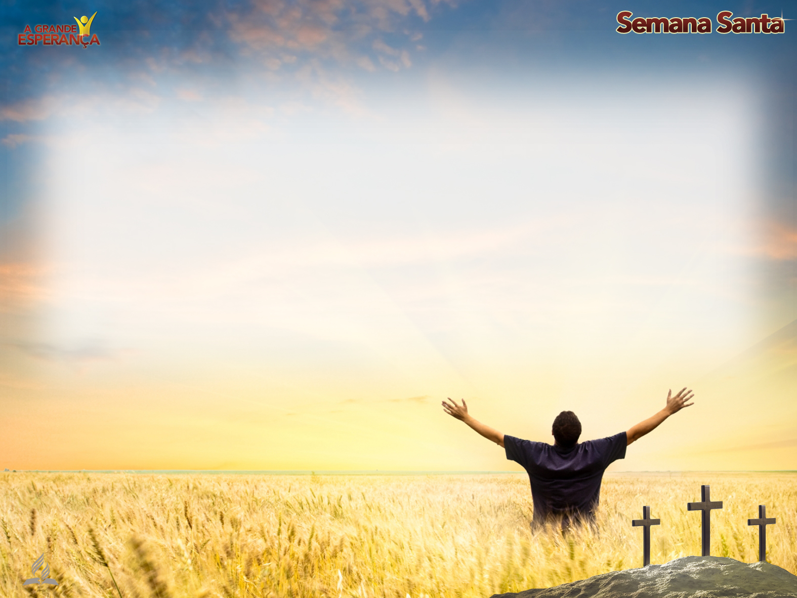
Uma Verdade Fundamentada em Seu Amor.
O princípio ético essencial de um relacionamento com Deus é o que deve estar baseado no amor para com Ele (Marcos 12:28-34).

Slide 15
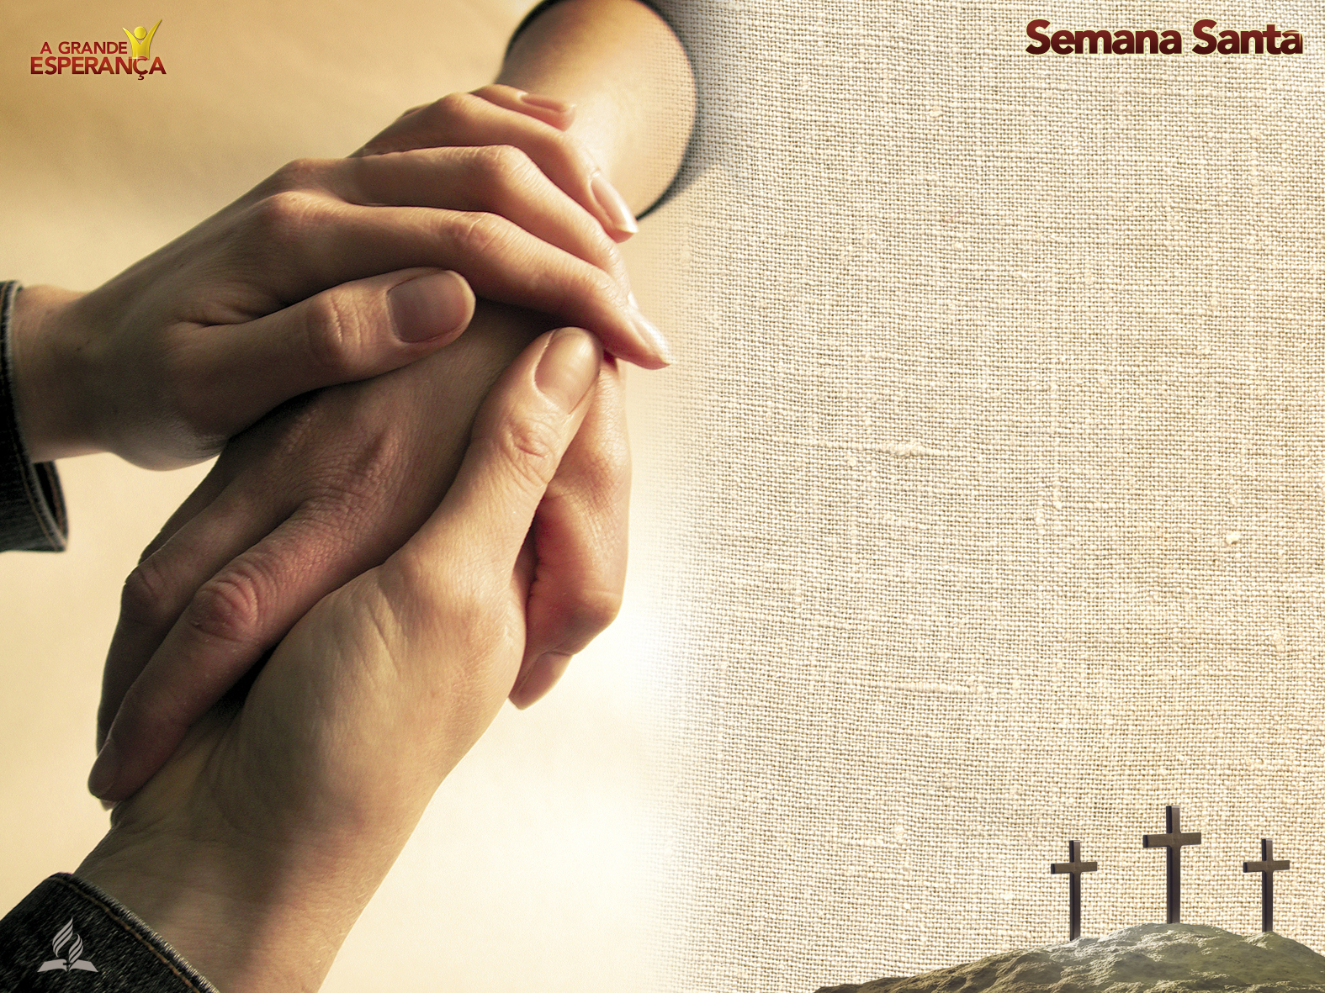
O ser humano é atraído para Deus devido o amor que Ele sente por Suas criaturas.
A maior manifestação do amor de Deus é Jesus Cristo.

Slide 16
A vinda de Cristo ao mundo provocou a reconciliação entre o homem e Deus quebrada desde que Adão e Eva pecaram.

Slide 17
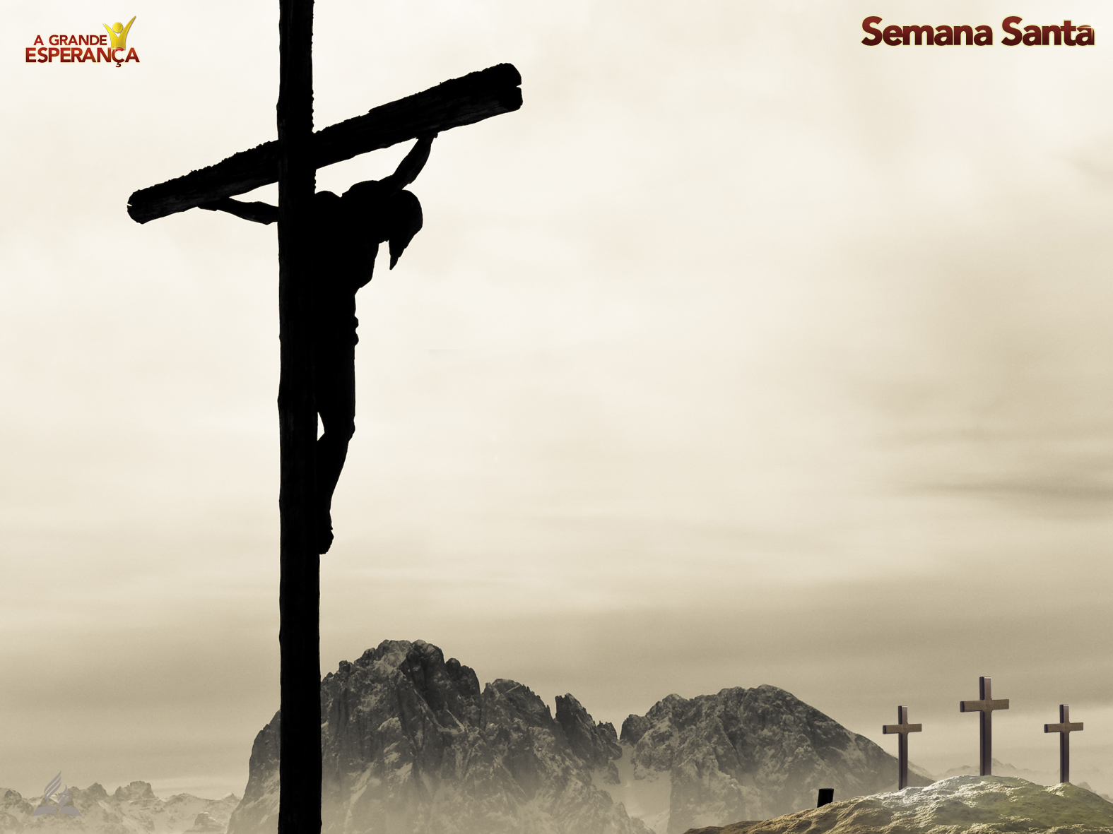
Os que investem na busca espiritual vão ser capazes de conhecer a Deus como criador e vão tomar atitudes de obediência em relação aos mandamentos da Lei de Deus (Mateus 5:48).

Slide 18
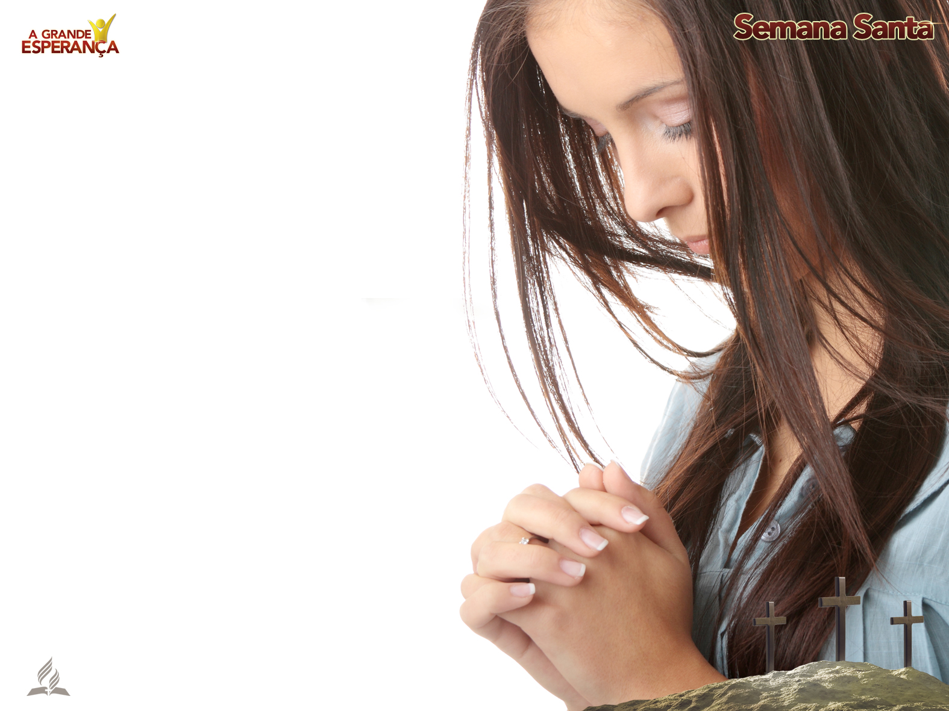
Amar a Deus é simples, mas não é fácil.
O simples fato de não ver a Deus é um fator de empecilho para amá-lo.
Jesus sinalizou que o amor a Deus passa pelo amor ao próximo.

Slide 19
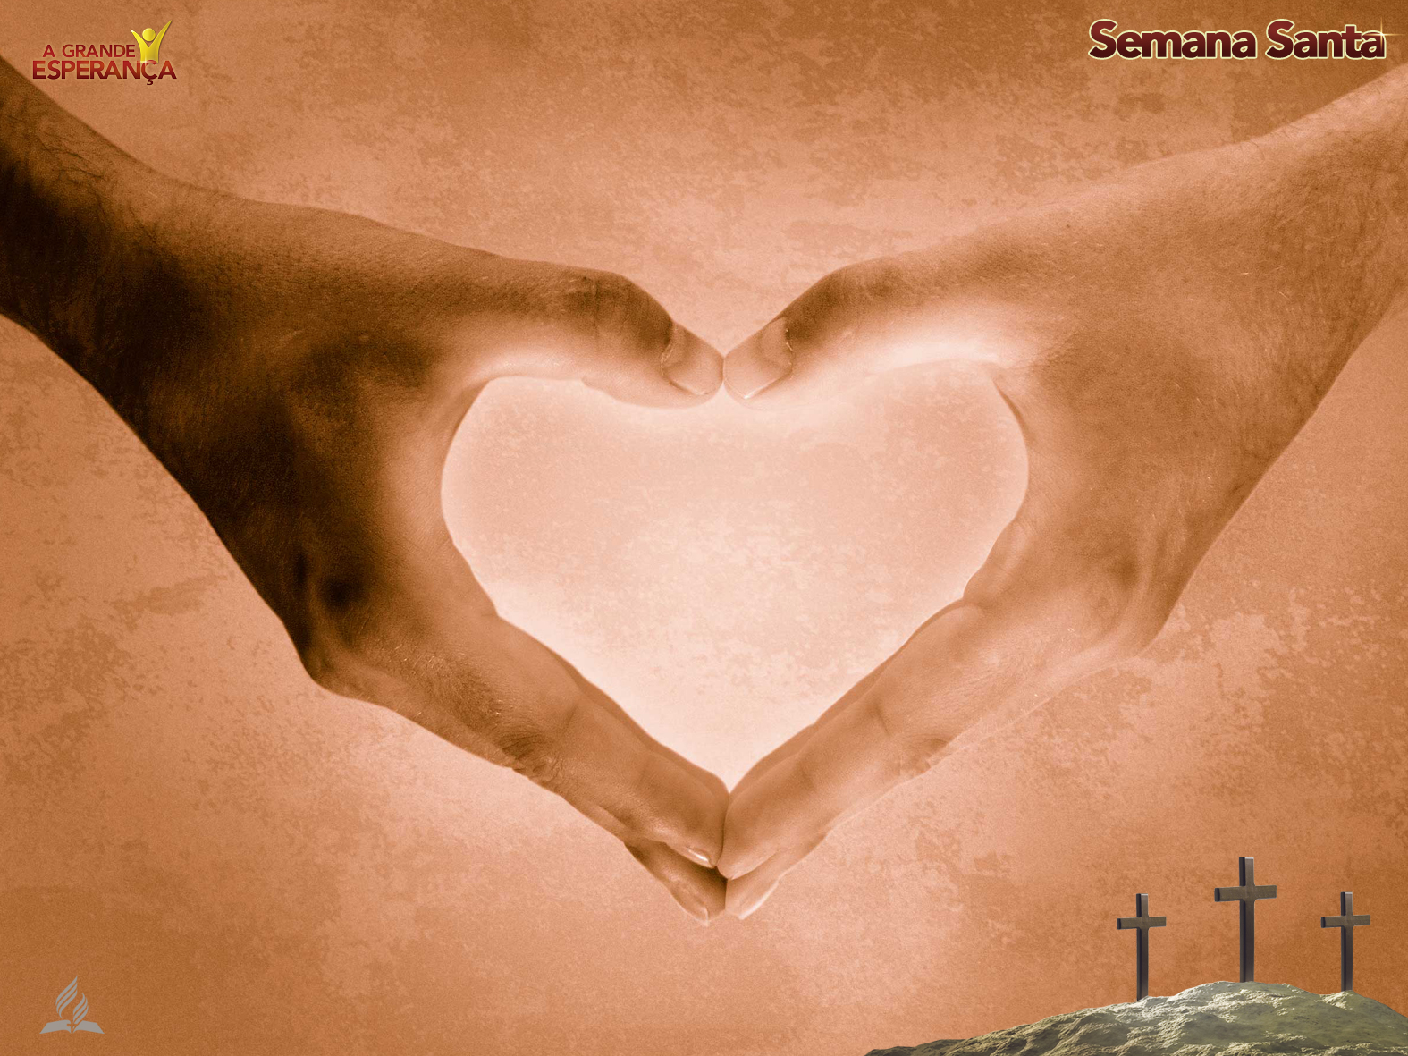
Assim fica mais fácil reconhecer a Deus como a essência do Amor.
O amor não é somente uma emoção também é atitude.
Quem ama demonstra o seu amor

Slide 20
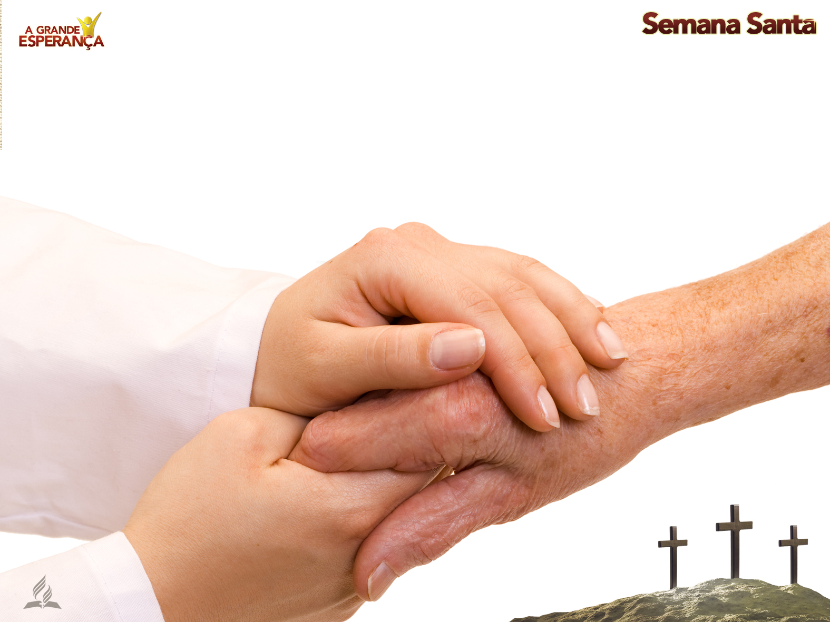
Foi isso que Deus fez ao aceitar a Jesus Cristo como cordeiro imaculado que seria morto pelas transgressões da humanidade.

Slide 21
A causa da salvação do ser humano é o amor incondicional de Deus. Aceitar Deus ser Deus na sua vida requer entrega total.

Slide 22
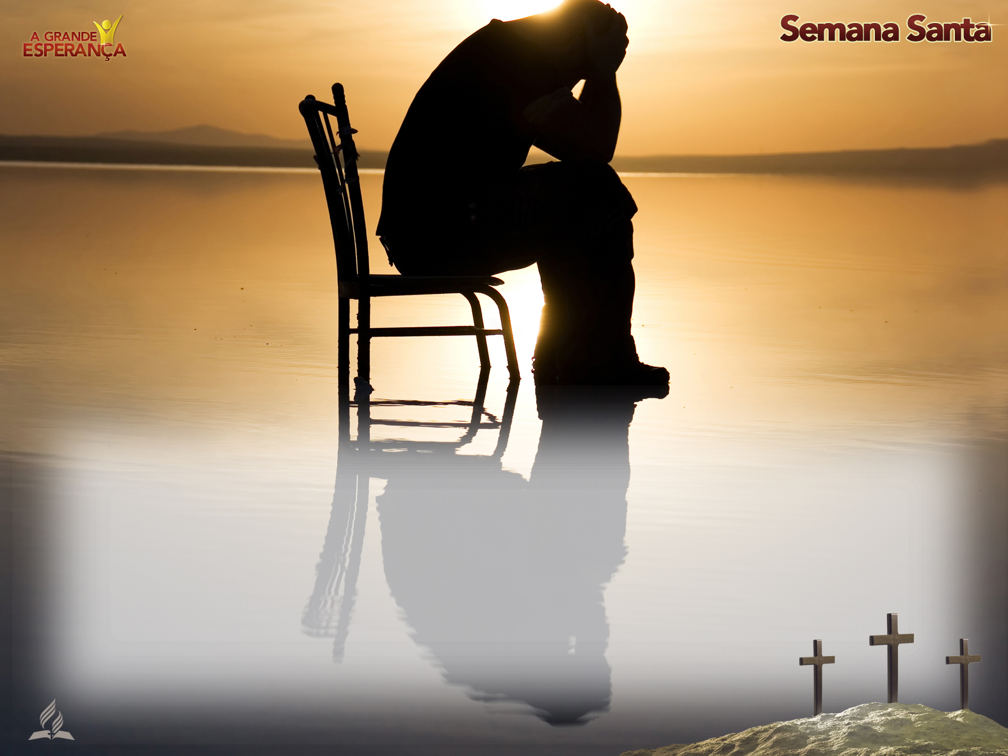
A Deus não interessa obediência parcial dos Seus mandamentos. Ele quer uma relação de amor plena, completa. Quando Ele diz que o sábado é o dia do Senhor esse é o tempo especial
de adoração exclusiva, não há
um outro

Slide 23
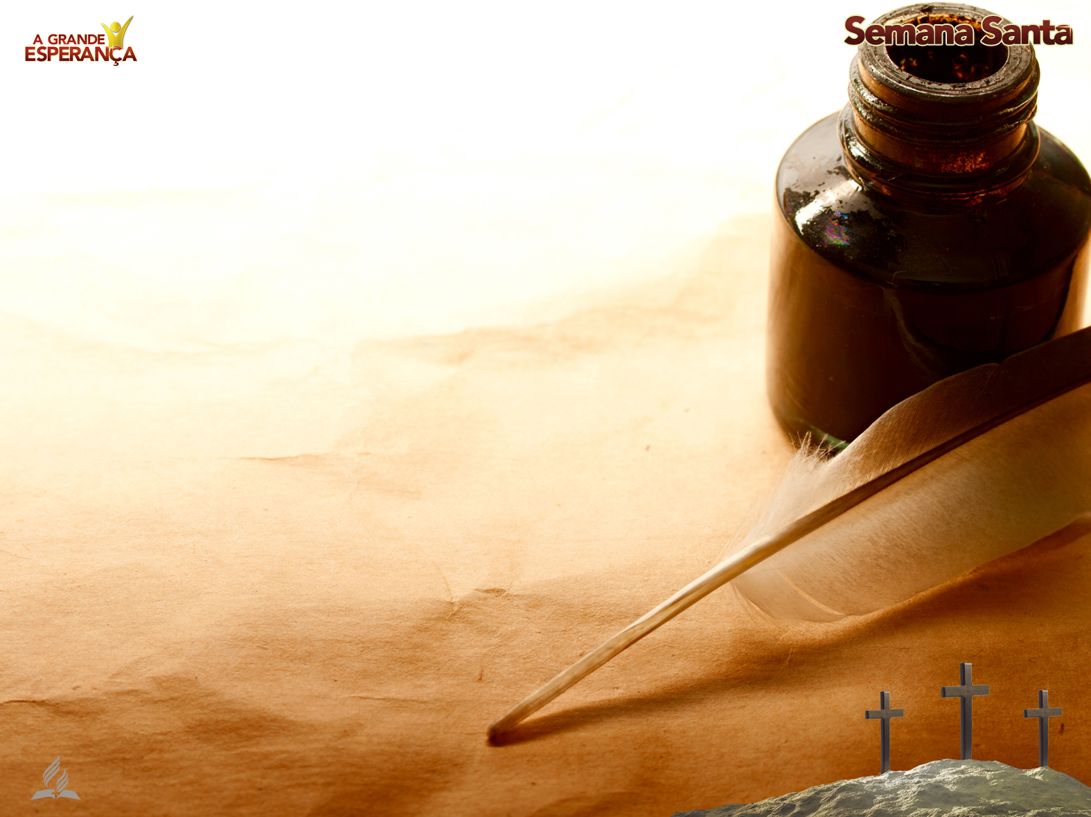
Uma Verdade Fundamental em Sua Justiça.
Manter o juízo e praticar a justiça são a base do governo de Deus(Isaías 56:1-3).
Antes de ganhar o coração das pessoas é necessário que o coração do crente seja ganho por Deus.

Slide 24
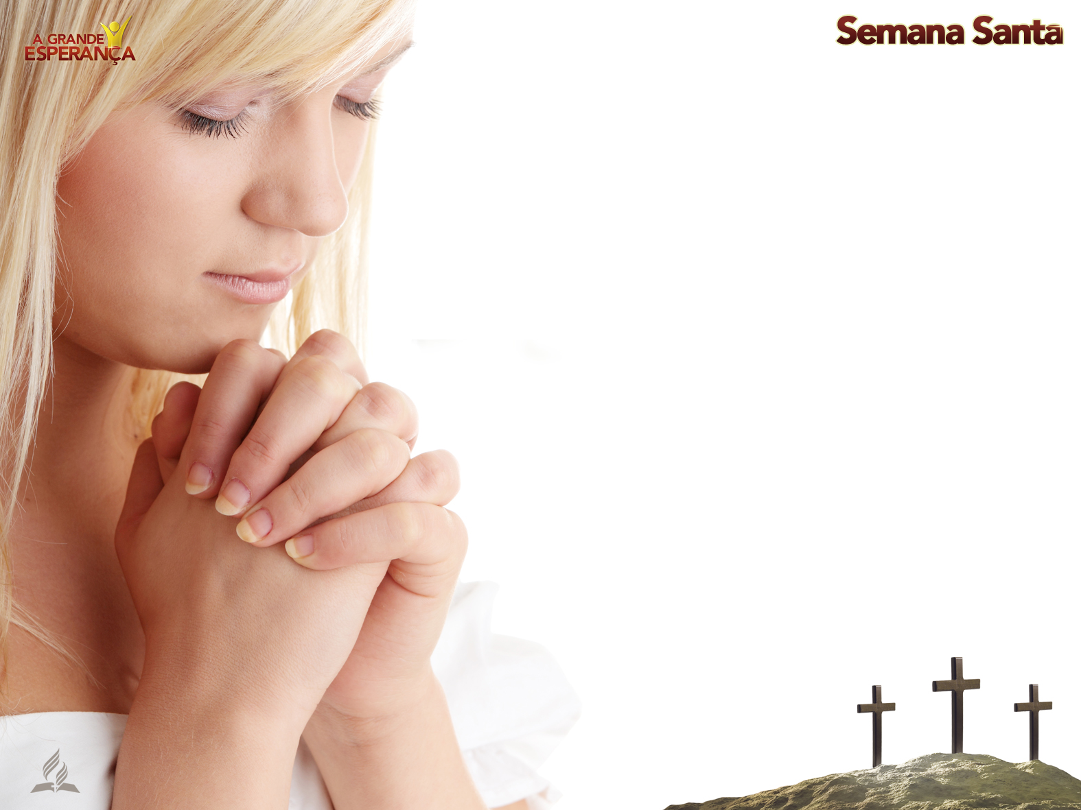
Reaviamento e Reforma são as duas maiores necessidades do povo de Deus(Efésios 2:12).
O preparo espiritual do povo é essencial para receber os novos conversos.

Slide 25
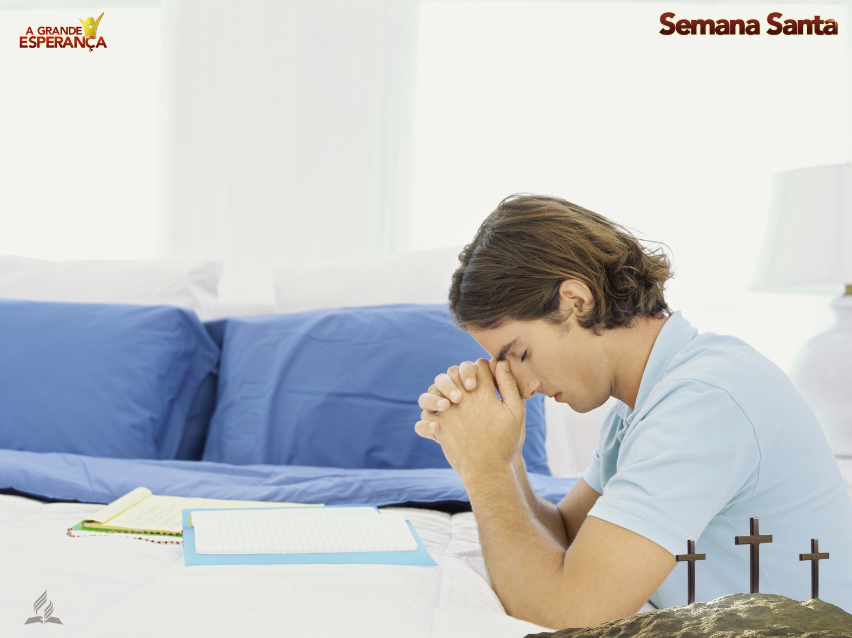
O que Deus quer dizer com “manter o juízo”?
Significa demonstrar o maior cuidado, dar muita importância as pessoas, tê-las como de grande valor.

Slide 26

O que Deus quer dizer com “fazer justiça”?
Significa fazer o que é certo.
As bênçãos são muitas para os que obedecem a todos os mandamentos de Deus e servem as pessoas, inclusive, os que ainda permanecem fora da comunidade de amor (Isaías 56:6).

Slide 27
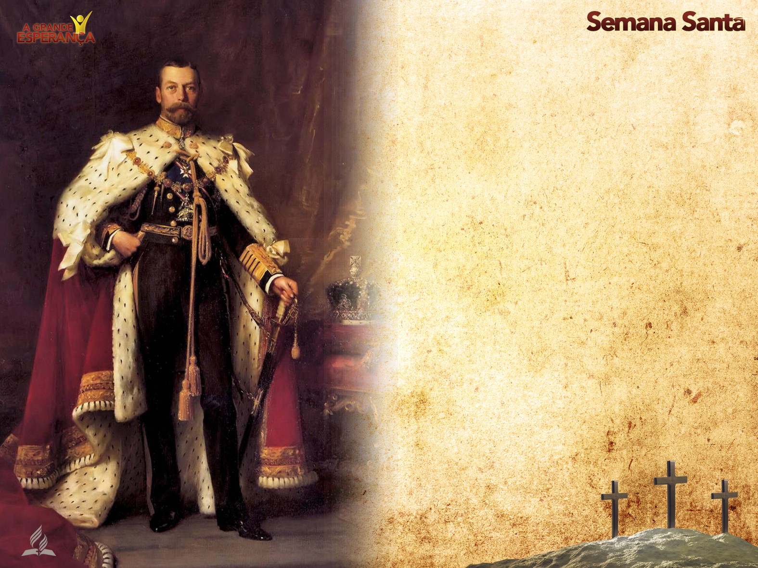
Conclusão:
O rei Jorge IV e o Lorde Rodent

Slide 28
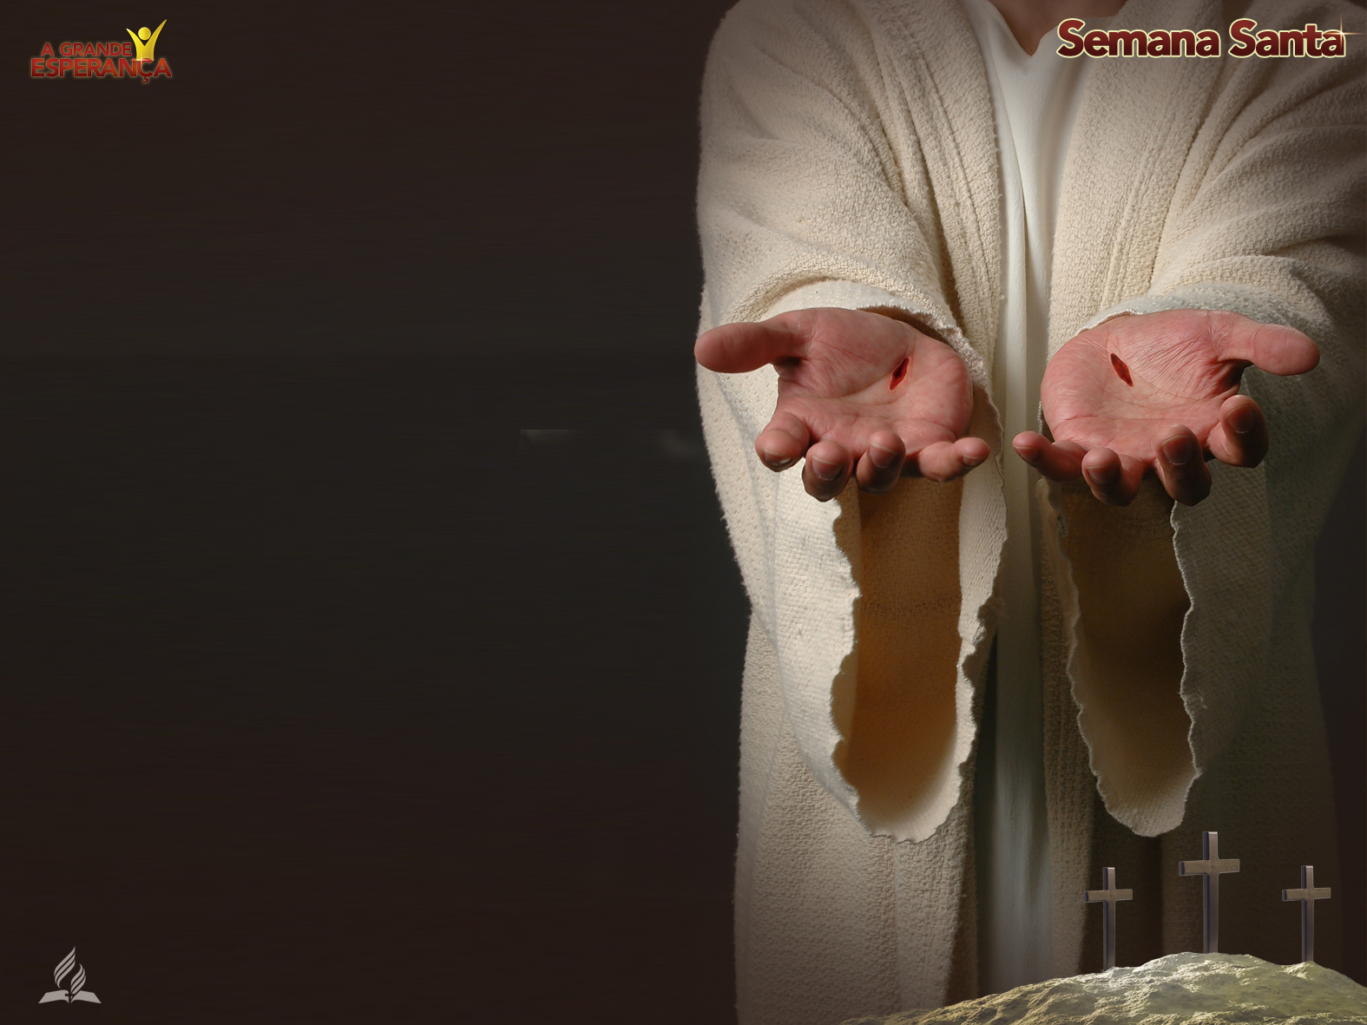
Deus, em Seu grande amor e justiça, tem um plano claro e definido de salvação pra humanidade.
O ser humano faz parte e tem uma participação efetiva nesse plano .

Slide 29
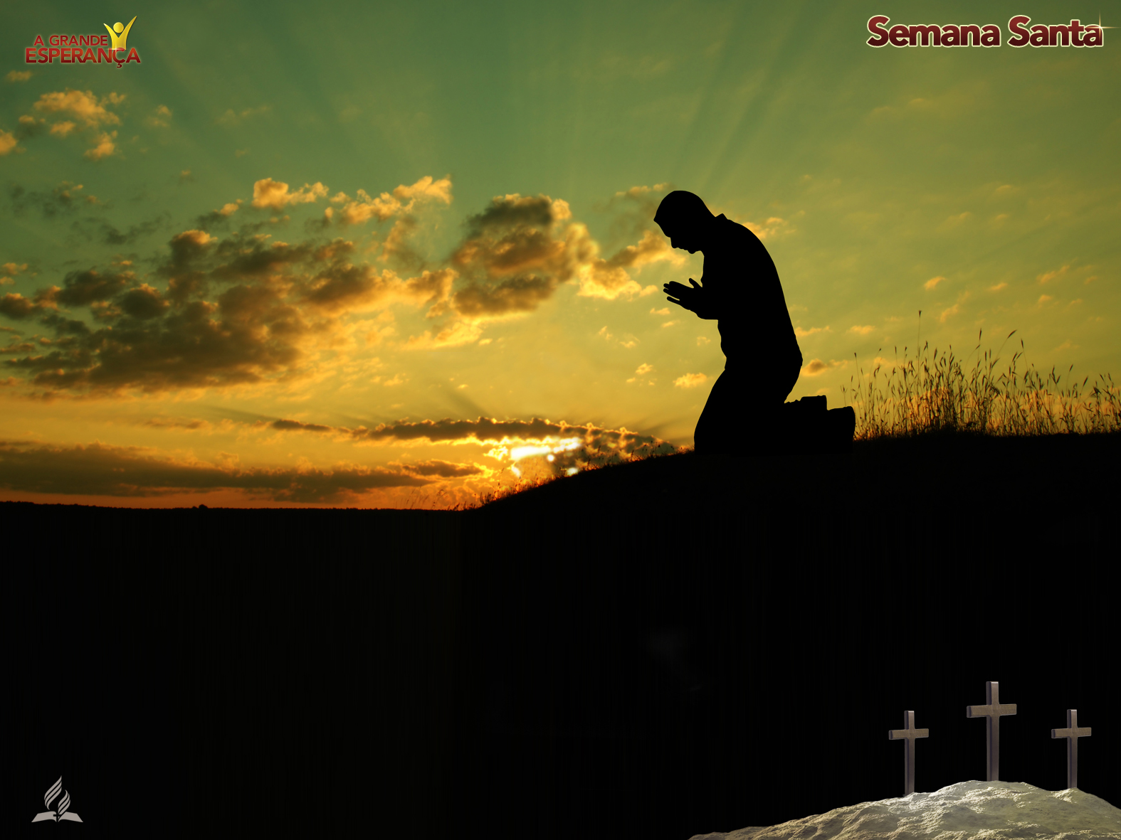
A obra de Deus é desde os tempos eternos.
Parte dessa obra foi realizada por Cristo na cruz e a outra acontece agora no Santuário Celestial.

Slide 30

A mesma obra exige cordeiro com sangue derramado, sumo-sacerdote como intercessor, pecador arrependido e a Lei da Liberdade como padrão de justiça para o julgamento.
O padrão de justiça cobra do ser humano que ele reserve um dia semanal para o descanso, para a relação com Deus e com as pessoas.

Slide 31
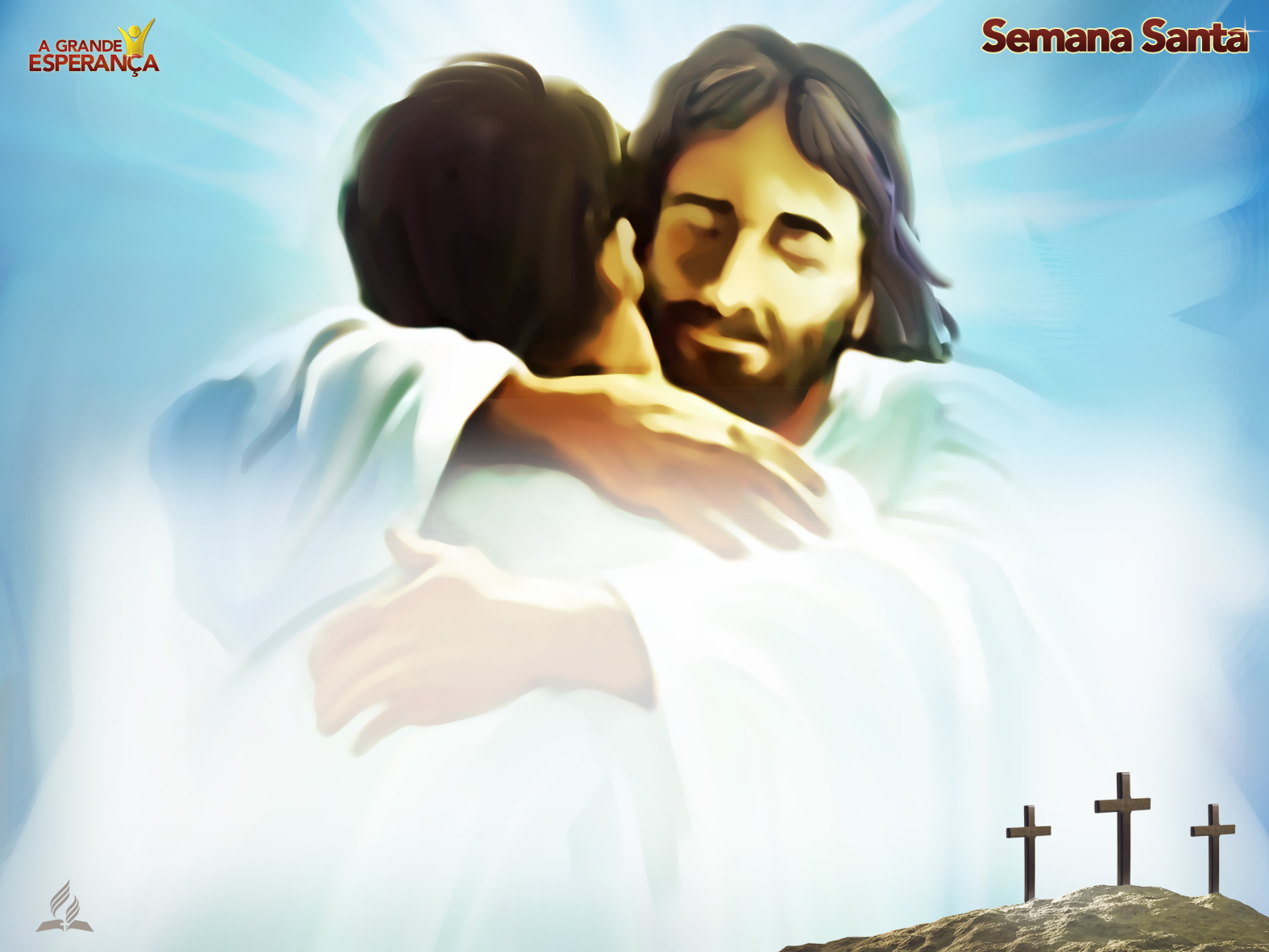
Deus chama você para manter um encontro com ele todos os dias, mas esse dia é todo de alegria. Ele lhe convida a desfrutar dessa experiência. Cristo é o nosso descanso
(Hebreus 4).

Slide 32
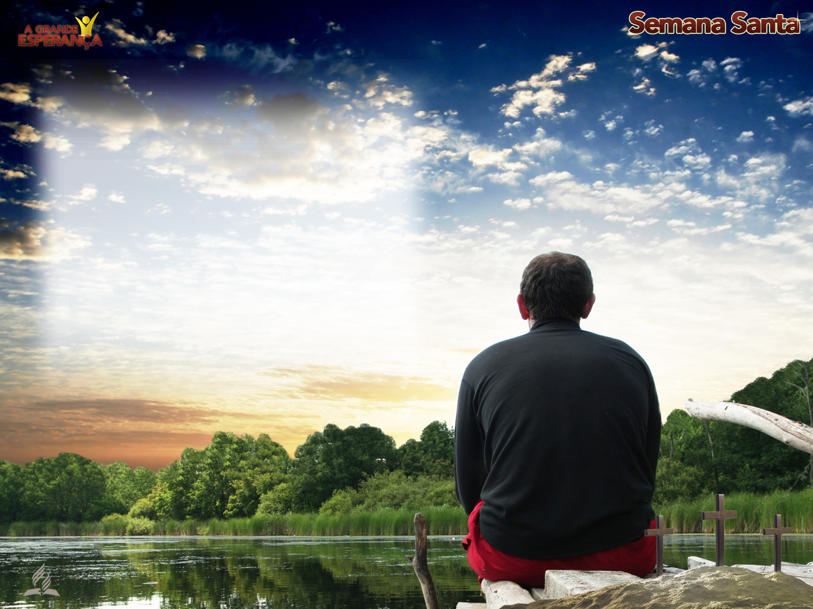
Ele morreu por você para que desfrute a vida abundante nesse descanso.

Slide 33


